Slide 1

H5 内置控件

Slide 2
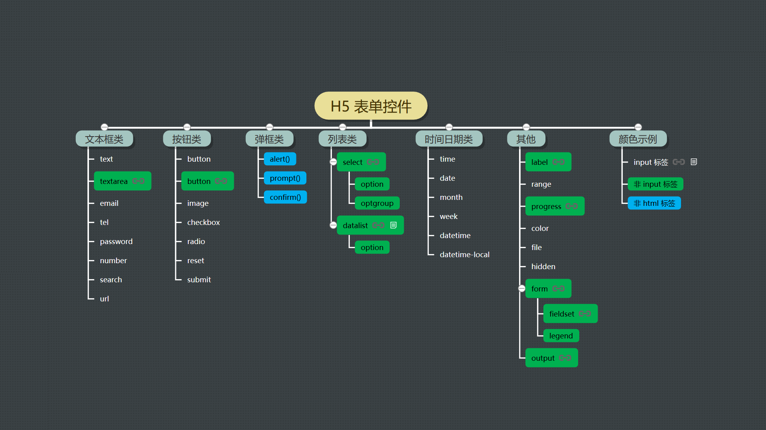
Notes:
H5 内置控件，分类一，按照控件的外观或信息类型分类

Slide 3
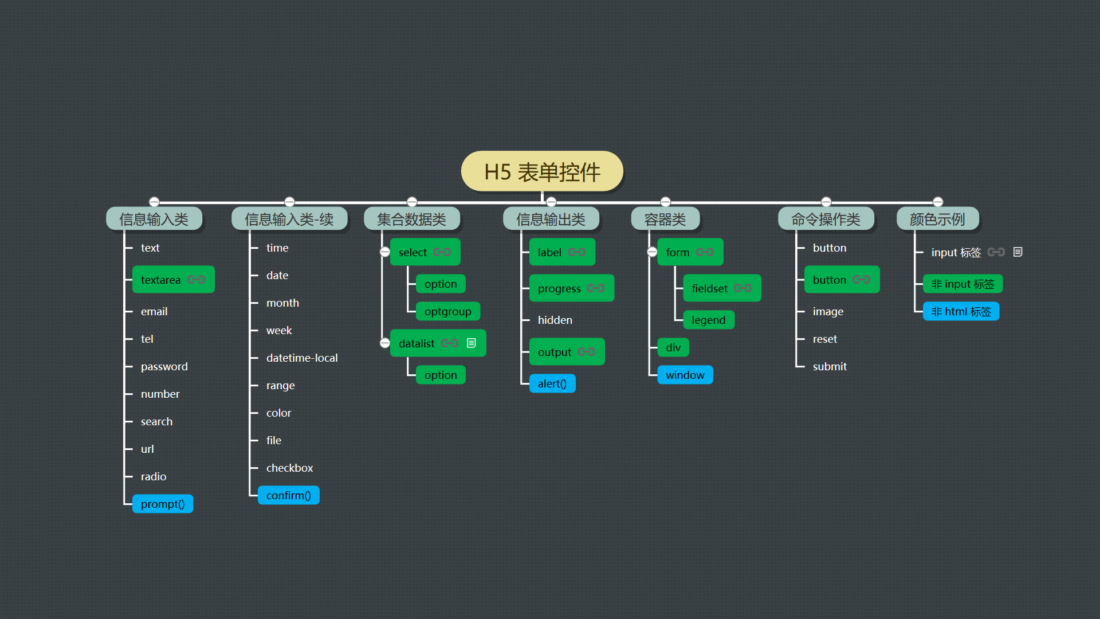
Notes:
按照控件信息的输入、输出和操作，等功能分类
注意，输入类的控件一般同时可以用来输出，例如：矩形计算器中，面积和周长数据的输出用的是文本框。
但是输入类的控件一般会以输入信息为主要用途，用于输出，需要特别考虑一下，是否合适，当然，还需要设置控件 disable，屏蔽输入功能。
输出类的控件只能输出，没有任何歧义。
容器类的控件 page 相当于 HTML 标签中的 body，代表整个页面

Slide 4
事件
方法
属性
Notes:
属性、方法、事件
DOM 对象或者控件的属性和事件是 UI 编程的重点，属性，比如按钮控件，按钮上的文字是属性，按钮的样式是属性，按钮的状态是属性。属性决定这控件的外观和样式。事件控制交互，对于按钮控件，我们一般需要编写 Click 事件的响应代码。而控件的方法用的比较少。
GUI 界面编程的主要套路就是编写事件响应代码
事件响应代码就是对用户在界面上的交互或者操作进行处理和响应。在事件处理代码中做什么呢？
可以控制控件或者界面元素的属性，包括：文字内容、控件或界面元素的位置、颜色、外观，等
可以将用户输入的数据发送到服务器端，进行后台计算和处理
可以直接在浏览器里对用户的数据进行计算和处理，等

Slide 5
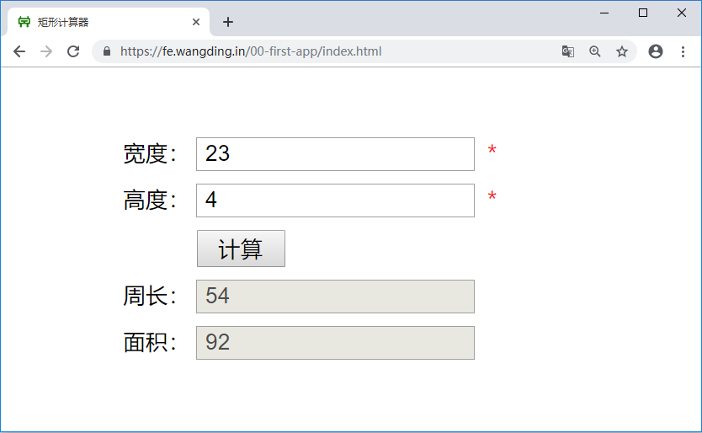
<input id="width" type="text">
<input id="height" type="text">
<input id="calculate" type=“button">
<input id="perimeter" type="text">
<input id="area" type="text">
Notes:
第一个 web app

Slide 6
1
2
3
4
5
6
7
8
9
10
11
12
13
14
15
16
17
18
$(function() {
var $width = $('#width'),
$height = $('#height'),
$btnCal = $('#calculate'),
$perimeter = $('#perimeter'),
$area = $('#area');
$btnCal.click(function(){
var w = Number($width.val()),
h = Number($height.val());
var p = 2 * (w + h),
a = w * h;
$perimeter.val(p);
$area.val(a);
});
});
Notes:
jQuery 代码风格
矩形计算器的 JavaScript 代码，代码中注册了两个事件处理函数，一个是 window.onload 事件，一个是 button.onclick 事件。
其次，在 click 事件中，对文本框对象中文本属性的读取操作和写入操作对很明显。

Slide 7
1
2
3
4
5
6
7
8
9
10
11
12
13
14
15
16
17
18
window.onload = function() {
var txtWidth = document.getElementById('width'),
txtHeight = document.getElementById('height'),
btnCal = document.getElementById('calculate'),
txtPerimeter = document.getElementById('perimeter'),
txtArea = document.getElementById('area');
btnCal.onclick = function() {
var w = Number(txtWidth.value),
h = Number(txtHeight.value);
var p = 2 * (w + h),
a = w * h;
txtPerimeter.value = p;
txtArea.value = a;
};
};
Notes:
浏览器 API 的代码风格，可以看到：
jQuery 代码更简洁；
不同的代码风格，编程思路是一样的，都是事件处理和控件属性的读取和写入，无他

Slide 8

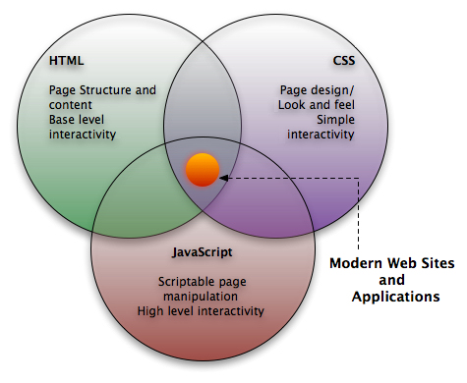
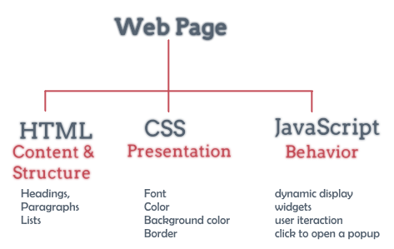
<script src="rectangle.js"></script>
<link rel="stylesheet" href="rectangle.css">
Notes:
HTML、CSS 和 JavaScript 代码分离的意义
写到一起可以，都写到 HTML 文件里，上一级的学生，有这样干的。
有啥问题呢？
不能代码自动补全，不知道补啥代码
不能代码静态检查，不知道查啥语法
不能单元测试，没有模块化
分开写，就是职责单一

Slide 9
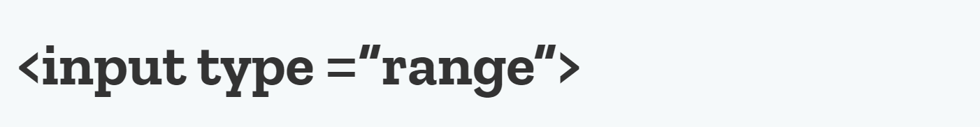
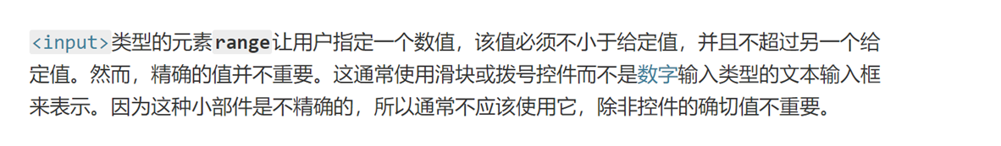
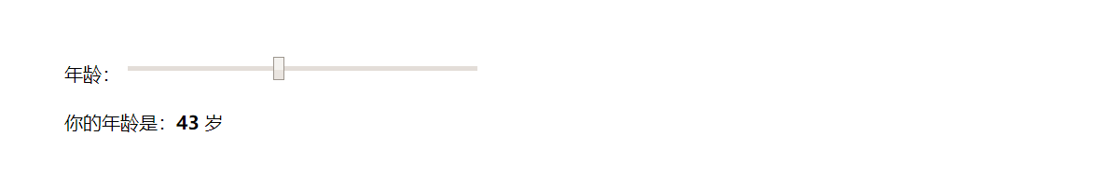
Notes:
range 控件，概述和样式

Slide 10
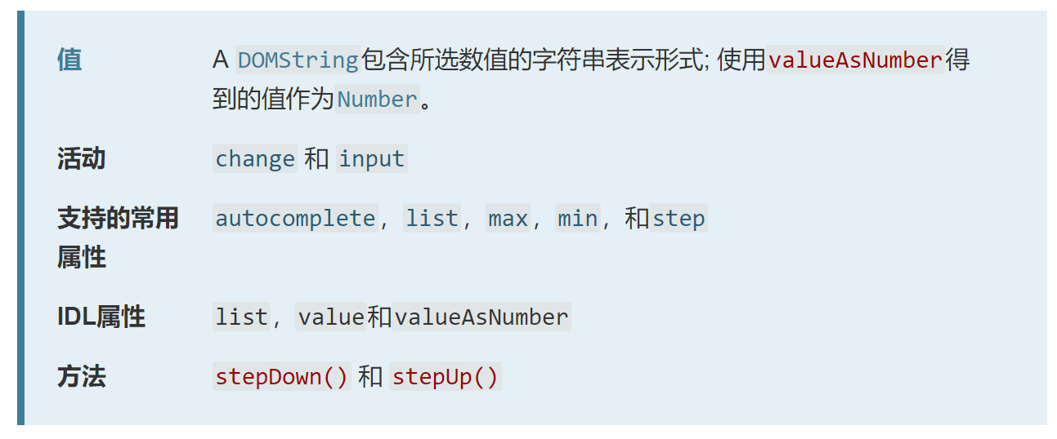
Notes:
range 控件，属性、方法和事件

Slide 11
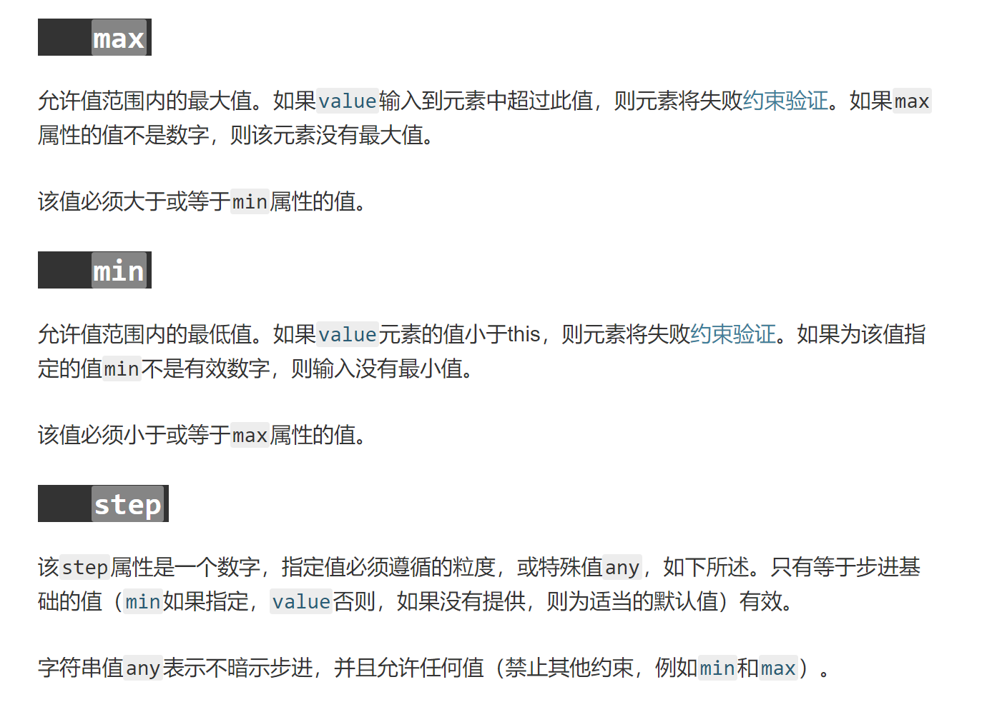
Notes:
range 控件，常用属性

Slide 12
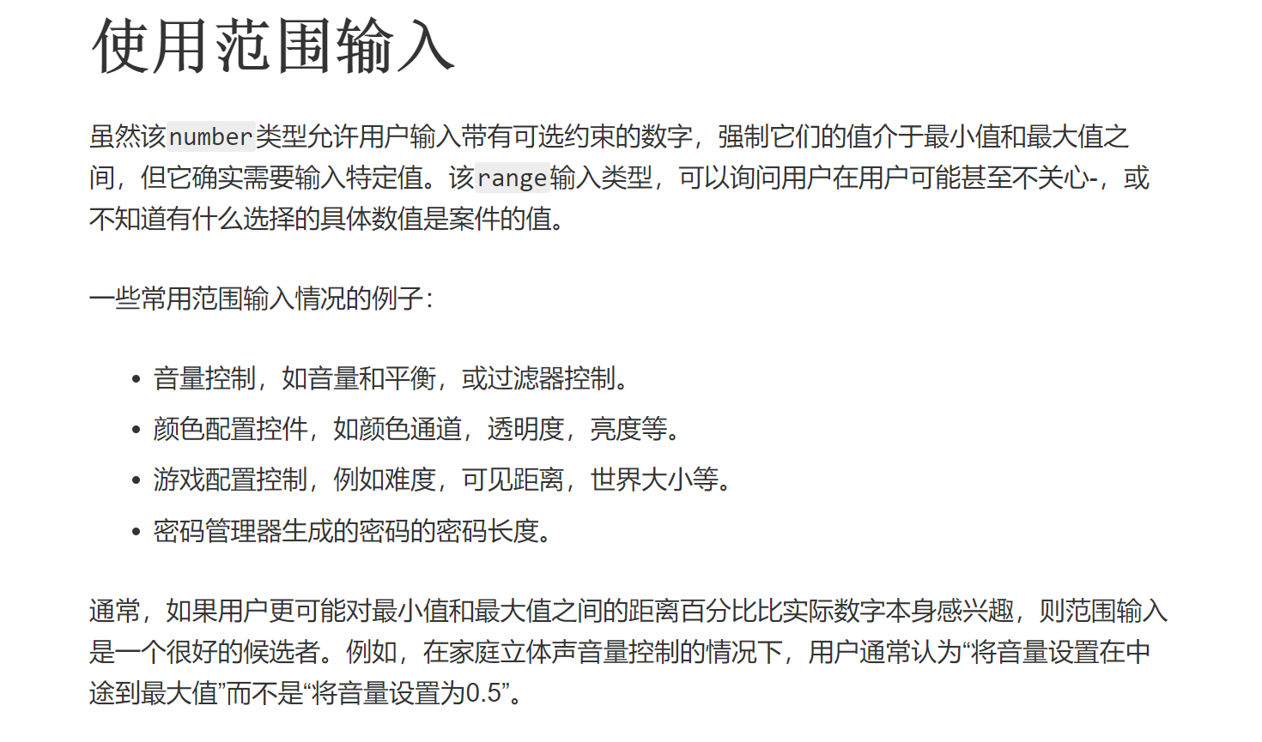
Notes:
range 控件，使用场合

